Slide 1
chapter01
로컬 버전 관리
git 초기화
관련 view 꺼내오기
버전 생성하기
이전버전으로 돌아가기

Slide 2
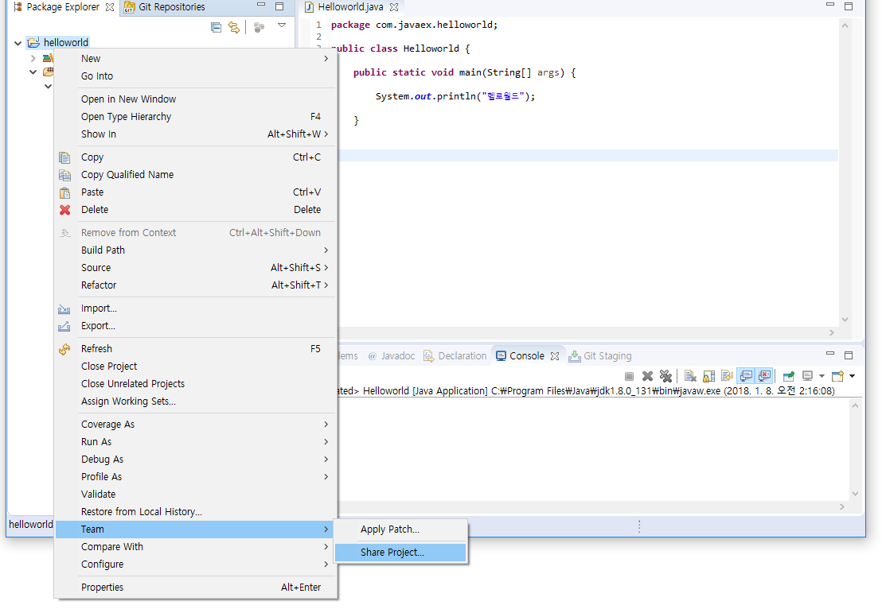
git 초기화
01
git 초기화
파일 변경내용을 감지합니다.
git 관련 내용을 관리할 폴더를 선택합니다.
1. 프로젝트 > Team > Share Project

Slide 3
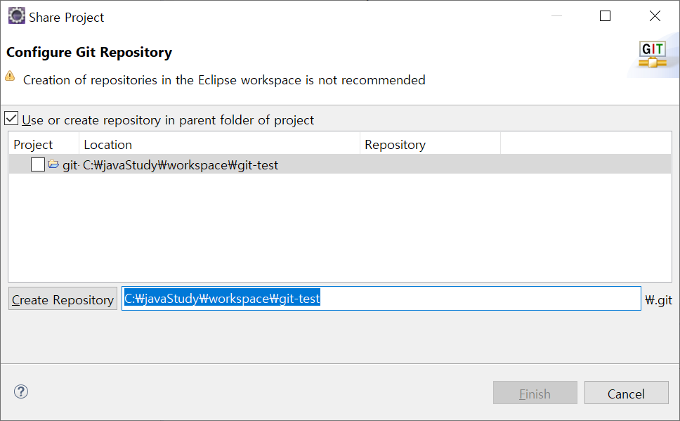
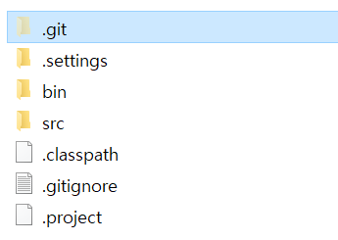
git 초기화
01
1. 클릭
2. 클릭
4. 클릭
3. 클릭
git 관련정보가 프로젝트폴더와 같은 폴더를 선택합니다. .git 폴더가 생성됩니다.

Slide 4
git 초기화
01
1. 클릭
2. 클릭
4. 클릭
3. 클릭
git 관련정보가 프로젝트폴더와 같은 폴더를 선택합니다. .git 폴더가 생성됩니다.

Slide 5
chapter01
로컬 버전 관리
git 초기화
관련 view 꺼내오기
버전 생성하기
이전버전으로 돌아가기

Slide 6
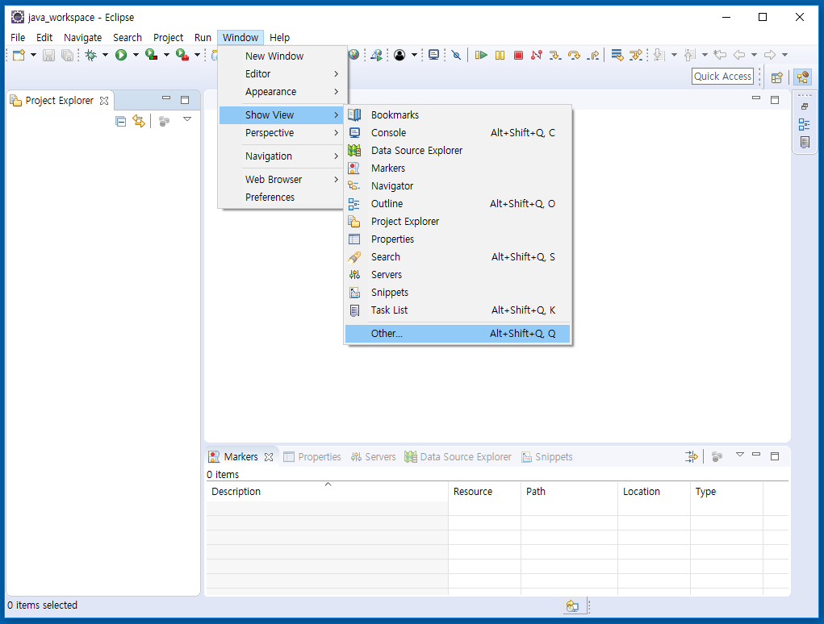
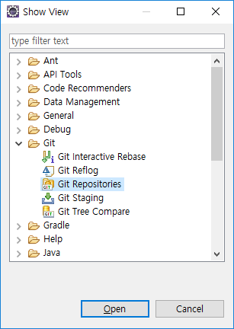
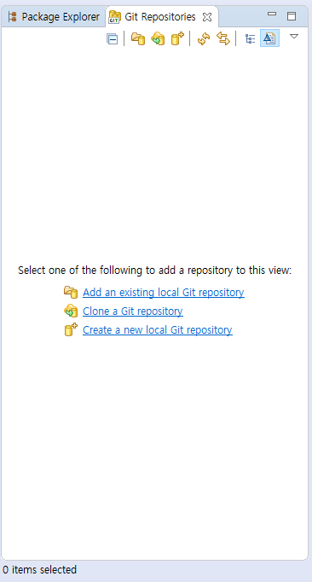
관련 view 꺼내오기
02
Git Repository 창
git 초기화된 프로젝트 창을 활성화 합니다. (git 초기화된 프로젝트 리스트를 볼 수 있습니다.)
1. Window > Show View > Other 선택
2. Git > Git Repositories 선택
4. Git Repositories 탭을
원하는 위치로 이동
3. Open클릭

Slide 7
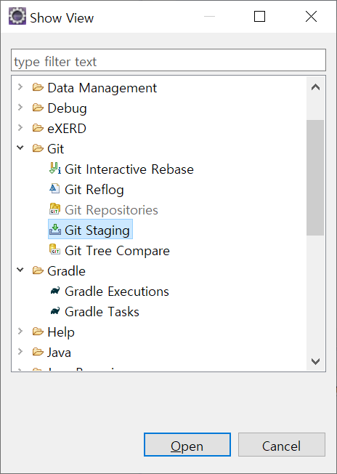
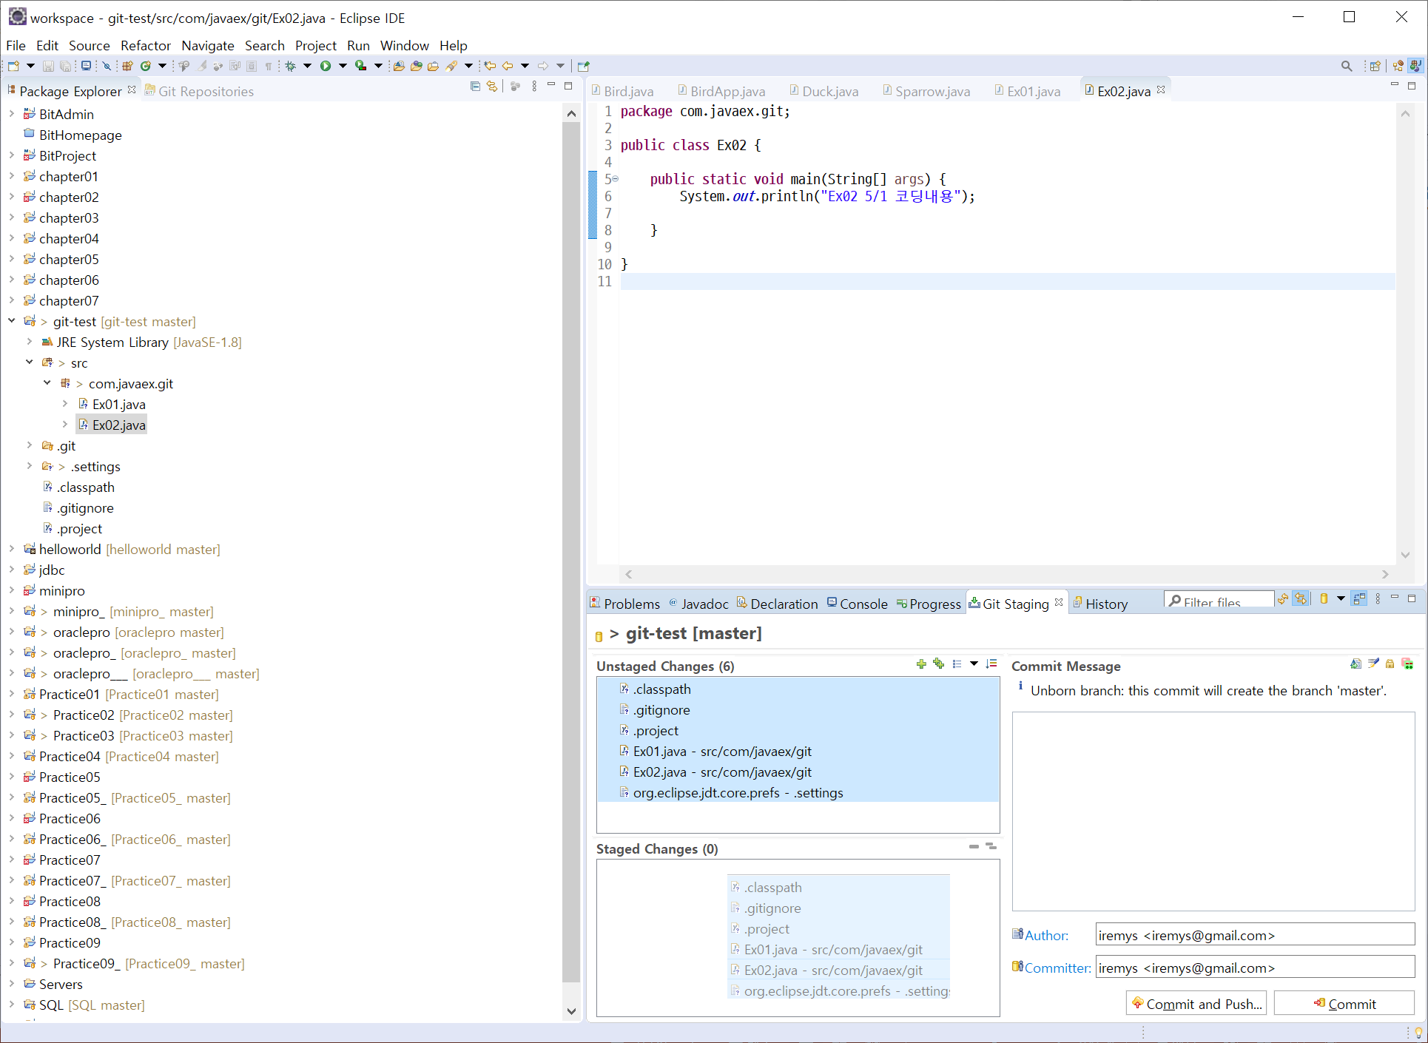
관련 view 꺼내오기
02
Git Staging
commit 대상이 되는 파일을 관리하고 버전을 생성합니다.
1. Window > Show View > Other 선택
2. Git > Git Staging 선택
4. Git Staging 탭을
원하는 위치로 이동
3. Open클릭

Slide 8
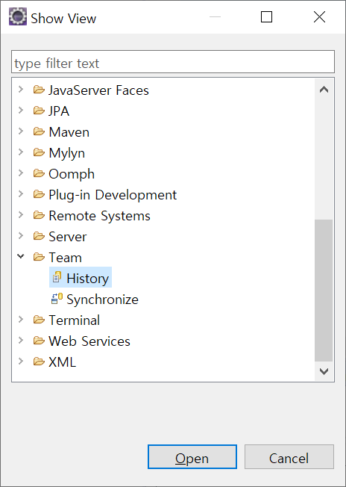
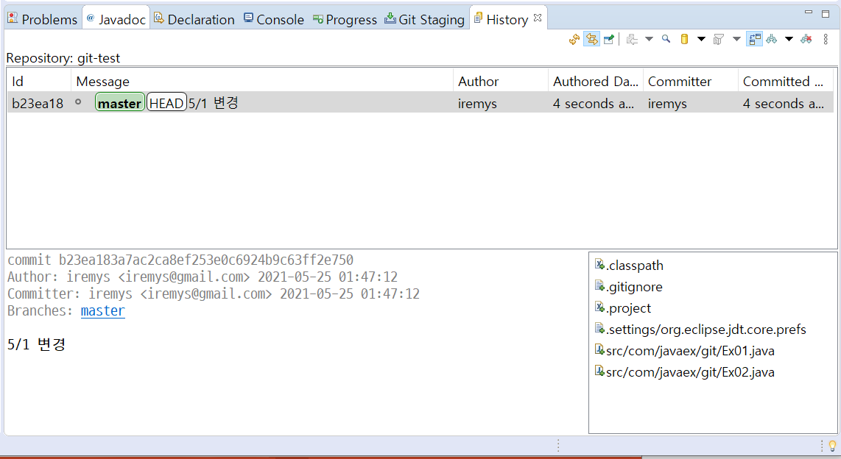
관련 view 꺼내오기
02
History
버전을 타임라인 형식으로 보여주고 이전 버전으로 돌아 갈 수 있습니다.
1. Window > Show View > Other 선택
2. Team > History 선택
4. History 탭을
원하는 위치로 이동
3. Open클릭

Slide 9
chapter01
로컬 버전 관리
git 초기화
관련 view 꺼내오기
버전 생성하기
이전버전으로 돌아가기

Slide 10
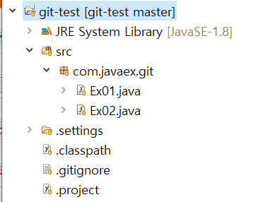
버전 생성하기
03
Git Staging 창으로 이동합니다.
변경, 추가, 삭제 된 파일 리스트가 출력됩니다.
5/1 변경
1. 파일을 추가 삭제 변경해 봅니다.
3. 메시지를 입력합니다.
2. 버전에 반영할 파일을 선택한다
4. Commit 버튼을 클립합니다. (버전생성)

Slide 11
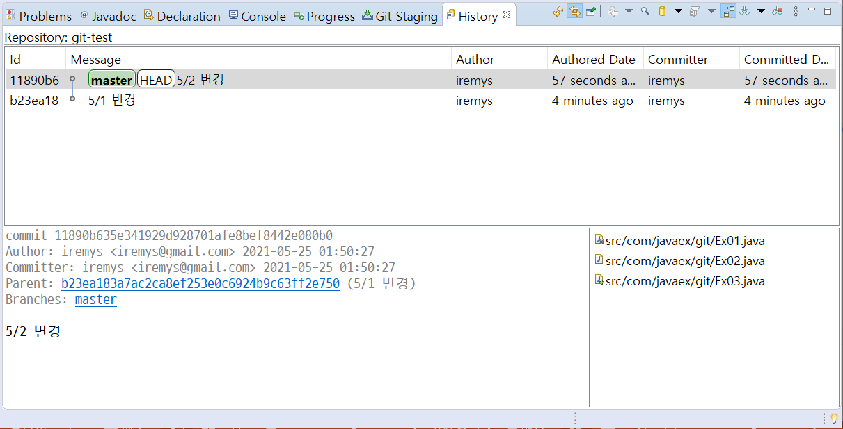
버전 생성하기
03
History창에서 버전을 확인합니다.
최초로 버전이 생성되었을때
버전이 2개 이상일때

Slide 12
chapter01
로컬 버전 관리
git 초기화
관련 view 꺼내오기
버전 생성하기
이전버전으로 돌아가기

Slide 13
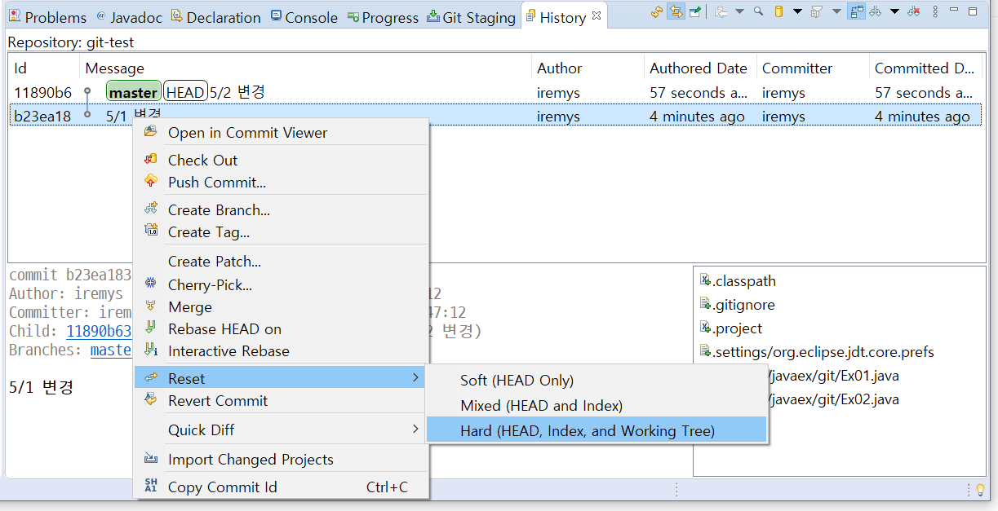
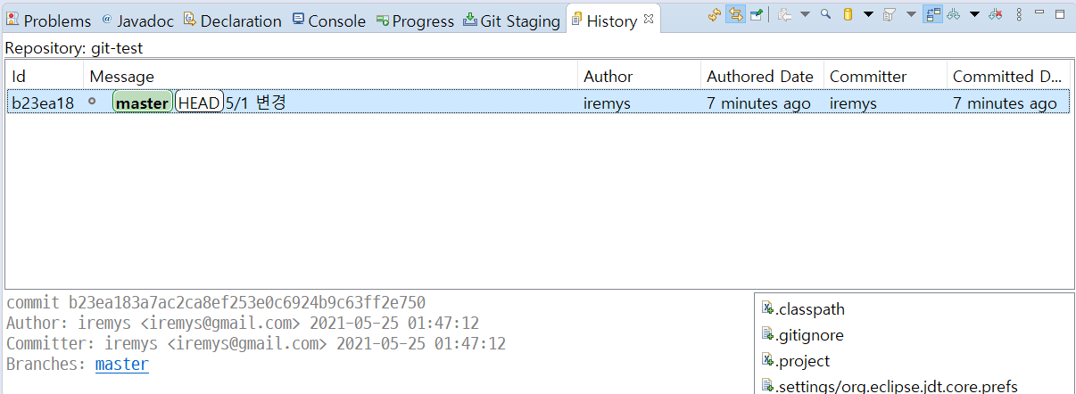
이전버전으로 돌아가기
01
1. 돌아갈 버전에서 오른쪽 마우스 클릭합니다.
3. 버전 history를 확인합니다.
실제 파일도 확인합니다.
2. Reset > Hard 를 선택합니다.

